Slide 1


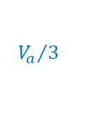












12/10 = 1,2mA
Sol düğüm: $\frac{V_{a}}{3}+\frac{V_{a}}{5}+I_{k}+\frac{12}{10}=2$
Örnek:
10kΩ
12V
V_{a}
+
_
I_{k}
$$V_{a}−12$$
Sağ düğüm: $\frac{V_{a}−12}{4}+\frac{V_{a}−12}{6}+8=\frac{12}{10}+I_{k}$
3kΩ
2mA
5kΩ
4kΩ
8mA
6kΩ
Sol düğüm düzenlenirse: $I_{k}=\frac{4}{5}−\frac{8}{5}V_{a}$
$${V_{a}}/3$$
$${V_{a}}/5$$
$$\frac{V_{a}−12}{4}$$
$$\frac{V_{a}−12}{6}$$
Sağ düğüm düzenlenirse: $I_{k}=\frac{9}{5}+\frac{5}{12}V_{a}$
Bunu ilk $I_{k}$ denkleminde yazarsak: $I_{k}=\frac{4}{5}−\frac{8}{5}\left(\frac{−20}{19}\right)$
Bunlar eşitlenirse: $\frac{4}{5}−\frac{8}{5}V_{a}=\frac{9}{5}+\frac{5}{12}V_{a}$
$I_{k}=\frac{388}{285} mA$
$−1=\frac{19}{20}V_{a}$
$→$ $V_{a}=\frac{−20}{19} V$
Sağ düğüm potansiyeli ise $V_{a}−12V=\frac{−248}{19} V$
Güç dengesine de bakalım:
$${\left(\frac{−20}{19}\right)}^{2}\left(\frac{1}{3}+\frac{1}{5}\right)+\left(\frac{−20}{19}\right)\left(−2\right)+\frac{{12}^{2}}{10}+12∙\frac{388}{285}+{\left(\frac{−248}{19}\right)}^{2}\left(\frac{1}{4}+\frac{1}{6}\right)+\left(\frac{−248}{19}\right)×8=0$$
(+)
2mA’lik kaynak tüketici
(+)
12V’luk kaynak tüketici
(–)
8mA’lik kaynak üretici

Slide 2



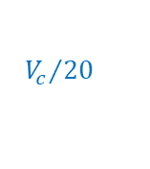






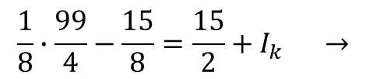



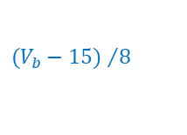




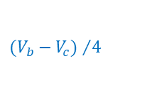
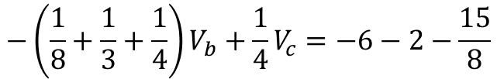

6A
2A
$$\frac{V_{b}−15}{8}=6+I_{k}+1,5$$
a düğümü:
V_{a}=15
$${(V_{b}−15) }/8$$
V_{b}
V_{c}
15/10=1,5
$${(V_{b}−V_{c}) }/4$$
$$6+2=\frac{V_{b}−15}{8}+\frac{V_{b}}{3}+\frac{V_{b}−V_{c}}{4}$$
I_{k}
8Ω
4Ω
b düğümü:
+
10Ω
15V
3Ω
5A
20Ω
_
$$5+\frac{V_{b}−V_{c}}{4}=2+\frac{V_{c}}{20}$$
$${V_{b}}/3$$
$${V_{c}}/{20}$$
c düğümü:
b ve c düğüm denklemleri I_{k} içermediğinden önce onları çözelim:
b düğümü:
$$−\left(\frac{1}{8}+\frac{1}{3}+\frac{1}{4}\right)V_{b}+\frac{1}{4}V_{c}=−6−2−\frac{15}{8}$$
$$→ −\frac{17}{24}V_{b}+\frac{1}{4}V_{c}=−\frac{79}{8}$$
$$\frac{−3}{5}V_{c}=−\frac{147}{8}$$
$$\frac{1}{4}V_{b}−\frac{3}{10}V_{c}=−3$$
$$×\frac{17}{6} → \frac{17}{24}V_{b}−\frac{17}{20}V_{c}=−\frac{17}{2}$$
c düğümü:
$$V_{c}=\frac{245}{8}$$
V
$$↗$$
$$↘$$
$$V_{c}$$
$$\frac{1}{4}V_{b}=−3+\frac{3}{10}∙\frac{245}{8}=\frac{99}{16} →$$
$$V_{b}=\frac{99}{4}$$
V
$$V_{b}−15V=\frac{39}{4}V$$
V_{b} ’yi a düğüm denkleminde kullanırsak:
$$\frac{1}{8}∙\frac{99}{4}−\frac{15}{8}=\frac{15}{2}+I_{k} →$$
$$I_{k}=−\frac{201}{32}$$
A
$$V_{b}−V_{c}=−\frac{47}{8}V$$
Güç dengesine bakalım:
$\frac{{15}^{2}}{10}+15∙\left(−\frac{201}{32}\right)+\left(\frac{39}{4}\right)∙(−6)+{\left(\frac{39}{4}\right)}^{2}∙\frac{1}{8}+{\left(\frac{99}{4}\right)}^{2}∙\frac{1}{3}+\left(−\frac{47}{8}\right)∙\left(−2\right)+{\left(−\frac{47}{8}\right)}^{2}∙\frac{1}{4}+\frac{245}{8}∙\left(−5\right)+{\left(\frac{245}{8}\right)}^{2}∙\frac{1}{20}=0$
(–)
15V’luk kaynak üretici
(–)
6A’lik kaynak üretici
(+)
2A’lik kaynak tüketici
(–)
5A’lik kaynak üretici

